Slide 1
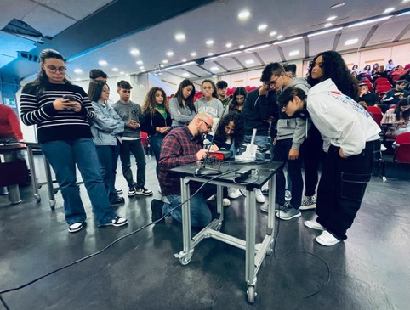
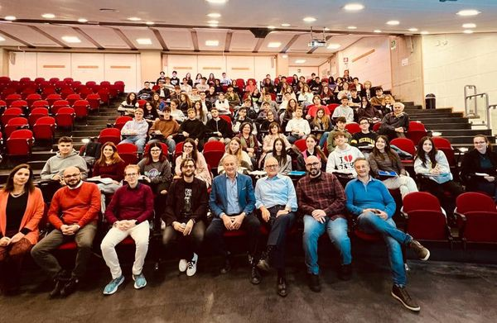
OCRA (Outreach Cosmic Ray Activities)
20 ottobre. Al DFA di Catania il congresso nazionale annuale della Associazione Insegnanti di Fisica (AIF). Laboratorio raggi cosmici (M. Buscemi , E. Leonora)
ICD 2023, 21 novembre. 100 studenti. 4 scuole
what next: ICD 2024 . 26 novembre

Slide 2
OCRA (Outreach Cosmic Ray Activities)
Anagrafica 2025 (percentuali senza effetto su anagrafica)
Leonora Emanuele 50 ore ( Resp. Locale)
Geraci Elena 30 ore
Caruso Rossella 20 ore
Longhitano Fabio 30 ore
Bruno Riccardo 20 ore
Randazzo Nunzio 20 ore
Petta Catia 20 ore
Marsella Giovanni UniPA 20 ore
Gloria Maria Cicciari UniPA 20 ore
Manuela Mallamaci UniPA 20 ore
Tripodo Giovanni UniPa 20 ore

